Slide 1
微处理器系统结构与嵌入式系统设计

Slide 2
第十章 基于ARM微处理器的硬件系统设计
1、基于ARM微处理器的系统设计概述
2、基于ARM内核的常用微处理器简介
飞思卡尔i.MX27、三星S3C2440A、其他
3、ARM微处理器最小硬件系统
电源、时钟、复位、存储器、调试接口
4、人机交互接口
键盘与LED接口、LCD显示接口、触摸屏接口
5、通信接口
串行通信接口、其他通信接口

Slide 3
第十章 习题
作业：2、4、6~10
思考：1、3、5

Slide 4
第 十 章 结 束

Slide 5
基于ARM内核的常用微处理器简介
ARM微处理器有多种内核结构，还有多种多样的内部功能配置组合，所以在设计一个系统时选择最合适的ARM芯片是非常重要的。
一些主流的ARM9处理器芯片如：
  飞思卡尔：MC9328MX27…
  三星：S3C2440A …
  Atmel公司：AT91SAM9263 …
  意法半导体：STR91x …
  恩智浦半导体：LPC2000 系列…

Slide 6

飞思卡尔公司的ARM微处理器芯片
美国飞思卡尔公司采用ARM内核的微处理器命名为i.MX系列，该系列主要包含以下子系列：
    i.MXS，i.MXL，i.MX1，i.MX21，i.MX27，i.MX31，i.MX35，i.MX37、i.MX51等
该系列微处理器主要应用于智能手机、便携式多媒体播放器、便携式导航设备、视频监控、销售终端机系统和条码扫描仪等消费类、工业、健康等领域的产品。
除i.MX系列微处理器以外，飞思卡尔公司还有少数其他产品也采用了ARM内核，例如适用于便携式多媒体播放器和导航设备的STMP37XX系列产品。

Slide 7
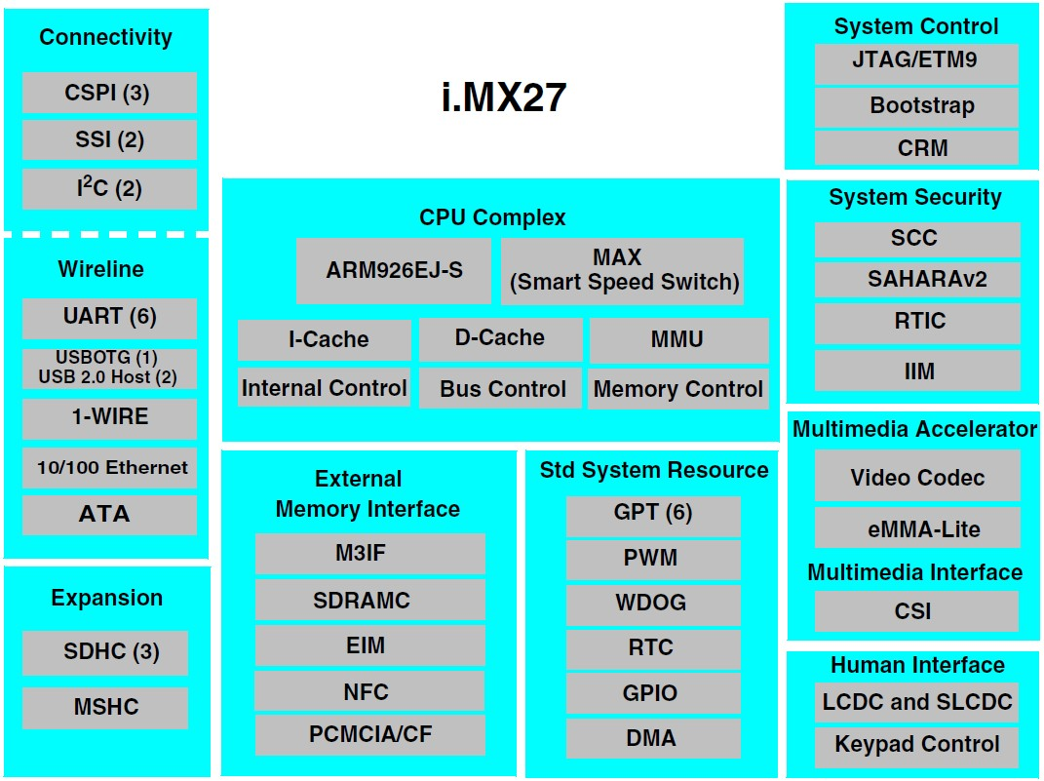
飞思卡尔公司的i.MX27
采用ARM926EJ-S内核，一级指令缓存和数据缓存各有16KB
集成了16通道DMA和ETM实时调试接口
AHB总线采用了6×3多层交叉开关（MAX），支持多个并行事项，改善总线的有效吞吐量。
其外部存储器接口可以支持16/32位SDRAM或DDR存储器、8/16位NAND flash存储器和PSRAM。

Slide 8

三星公司的ARM微处理器芯片
三星公司推出的基于ARM内核的微处理器主要面向消费类便携式设备,为手持设备和一般应用提供了高性价比和高性能的微控制器解决方案。包括：
  采用ARM7TDMI内核的S3C44B0和S3C3410
  采用ARM926EJ-S内核的S3C2412，S3C2413，S3C2416，S3C2450和S3C24A0
  采用ARM920T内核的S3C2410，S3C2440，S3C2442和S3C2443
  采用ARM1176JZF内核的S3C6400等
三星公司采用ARM内核的微处理器主要按照应用来划分，如通用型32位MCU主要采用ARM7TDMI内核，面向CAN/LIN总线、以太网、发动机控制和RFID等应用场合。

Slide 9
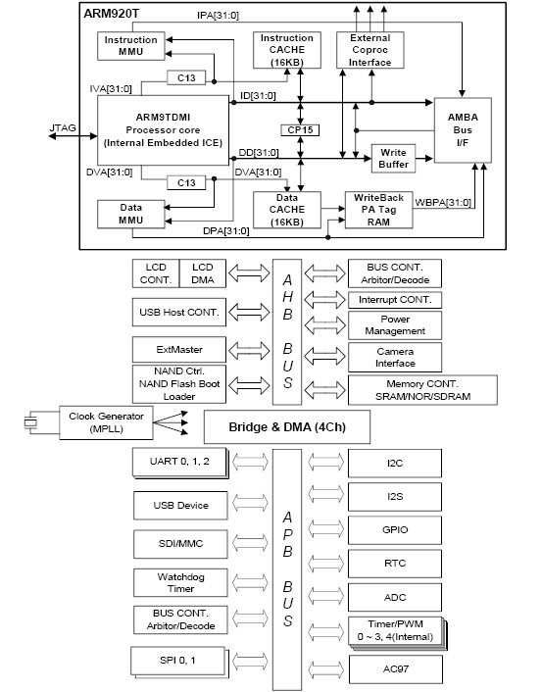
三星公司的S3C2440A
采用ARM920T内核，实现了MMU，AMBA总线和哈佛架构的高速缓冲体系结构。
在高速缓存方面采用了独立的16 KB的I-cache和16 KB的D-cache。
采用0.13 μm CMOS工艺标准宏单元和存储器单元，其低功耗、简洁的结构和全静态电路设计特别适合对成本和功耗敏感的应用。
为了降低整机系统的成本，提供了各类丰富的功能模块，在系统设计中无需配置额外的外部组件。

Slide 10

Atmel公司的ARM微处理器芯片
美国Atmel公司继成功推出AT89系列（兼容MCS-51）和AT90系列(RISC)单片机后，采用业界流行的ARM内核推出了更强的32位AT91系列微控制器。该系列主要包含以下子系列：
  AT91M42800A，AT91M55800A
  AT91RM9200，AT91SAM7A
  AT91SAM7L(低功耗)，AT91SAM7S
  AT91SAM7SE，AT91SAM7X
  AT91SAM9，AT91SAM9XE和AT91X40
AT91系列微控制器使用高密度CMOS技术，集成了ARM内核和大量的Flash存储器、片内RAM和各种外围功能模块，为许多需要加强运算的嵌入式应用提供了高度灵活且性价比高的解决方案。

Slide 11
Atmel公司的AT91SAM9263
基于ARM926EJ-S内核的32位微处理器
带MMU存储器管理单元，支持DSP扩展指令和JAVA硬件加速，当运行在200MHz时拥有220MIPS的运算性能
AT91SAM9263具备两组独立的外部存储器总线EBI0和EBI1，可以连接多种内存设备和大容量IDE硬盘设备
内部嵌有LCD控制器，可支持2D图形加速、双通道DMA和图像传感器接口
集成了多种标准外设接口，例如USART，SPI，TWI，定时计数器，PWM，多媒体卡接口和CAN控制器等

Slide 12

意法半导体公司的ARM微处理器芯片
意法半导体有限公司(STMicroelectronics)是全球最大的半导体公司之一。其采用ARM内核的微处理器主要包括三个系列：采用Cortex-M3内核的STM32系列、采用ARM7TDMI内核的STR7系列和采用ARM966E-S内核的STR9系列。
STM32系列产品得益于Cortex-M3在架构上进行的多项改进，包括性能和代码密度同时得以提升的Thumb-2指令集，大幅度提高的中断响应，而且所有新功能都同时具有业界最优的功耗水平。
STR7系列产品融合了16位和32位产品的优势，适合嵌入式控制应用，如工业控制、工厂自动化、销售终端设备、医疗和测试设备以及电信和消费电子应用等。
STR9系列结合了ARM9E处理器内核和通用闪存，并加入了联网功能，使实现各种要求苛刻的应用变得更加简单和廉价。

Slide 13
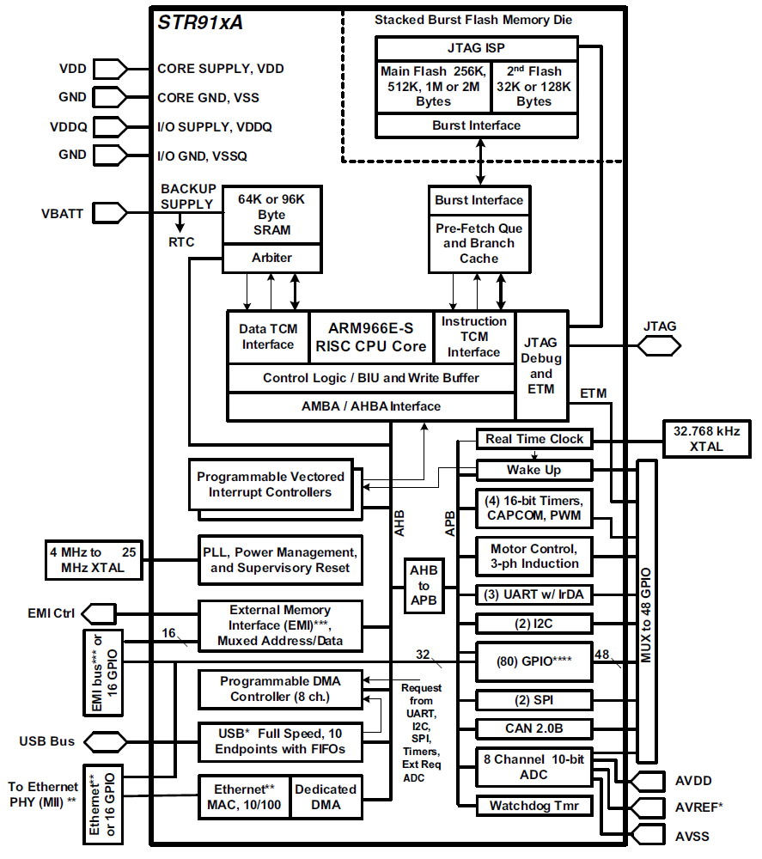
意法半导体公司的STR91x
采用96 MHz ARM966E-S内核，带有单周期的DSP指令和与介质无关的联网功能；
大容量存储器可满足复杂的应用、实时操作系统(RTOS)、通信协议栈和数据存储的需求；双体闪存是实现在线编程(IAP)和E²PROM仿真的理想结构。
具有优化DMA数据流的10/100 M以太网接口；
支持USB，CAN，SPI，I2C，UART/IrDA和多个计时器，最多80个5 V兼容的GPIO；
带有10位ADC并具有全方位的CPU监控功能；
灵活的功耗和时钟管理功能，具有多种低功耗模式和带闹钟功能的低功耗实时时钟。

Slide 14

恩智浦半导体的ARM微处理器芯片
恩智浦半导体由飞利浦在 50 多年前创立。恩智浦提供半导体、系统解决方案和软件，为电视、机顶盒、智能识别应用、手机、汽车以及其他形形色色的电子设备提供更好的感知体验。
恩智浦半导体基于ARM7的LPC2000 为32 位微控制器设定了新的性价比，包括LPC213x，LPC214x、LPC2101/2/3等系列， 采用了0.16-0.18 μm工艺
更高性能产品系列(LPC2300,LPC2400,LPC2800)采用了0.14um工艺

Slide 15
恩智浦半导体的LPC2000
ARM7TDMI-S内核
  三级流水线
  冯·诺依曼架构
  T: Thumb指令集
  D: Debug扩展
  M: 增强的乘法指令(32B x 8B -> 64B)
  I: 内核带有EmbeddedICE逻辑功能扩展
  S: 软核
高速嵌入式Flash
丰富的外设资源
  UART, SPI, I2C, CAN, USB, ethernet等
工业级芯片
  工作温度范围: –40°C～+85°C / +105°C
丰富开发工具支持
  高性能, 低价格

Slide 16
ARM芯片的选型
性能参数的考虑
  ARM核版本
  工作频率
  内部存储器容量
  电源控制
  DSP协处理器
  功耗
外设接口的考虑
  USB接口
  RTC
  GPIO数量
  其他因素
芯片封装的选择
  芯片的封装有很多种类型，如：DIP、QFP、PGA、BGA等
  在散热性能、信号完整性特性、体积大小等方面的要求

Slide 17
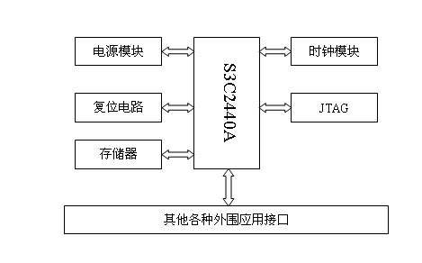
ARM微处理器最小硬件系统的设计
最小硬件系统通常是指以嵌入式处理器为核心，包含电源、时钟和复位等保障处理器正常工作的基本硬件电路 。
ARM微处理器；
电源模块，包括CPU内核和I/O接口电源电源；
时钟模块，包括系统主时钟和实时时钟；
复位模块，包括系统上电复位、手动复位和内部复位；
存储器模块，包括程序保存存储器（FLASH）和程序运行存储器（SDRAM）；
JTAG调试接口模块。

Slide 18
S3C2440A最小硬件系统：电源模块
电源模块是系统工作的能量来源，其电压、纹波、内阻和驱动能力等性能直接影响到系统工作的稳定性，因此电源模块在系统设计中至关重要。
  电源电压一定要在系统需求的范围之内
  电源的驱动能力一定要能满足整个系统的功率需求
  电源纹波和电路干扰的处理
  在设计PCB时需要对模拟电源和数字电源进行物理上的隔离

Slide 19
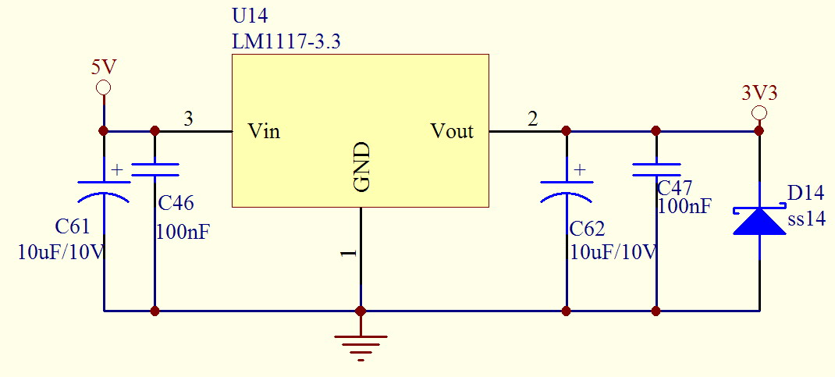
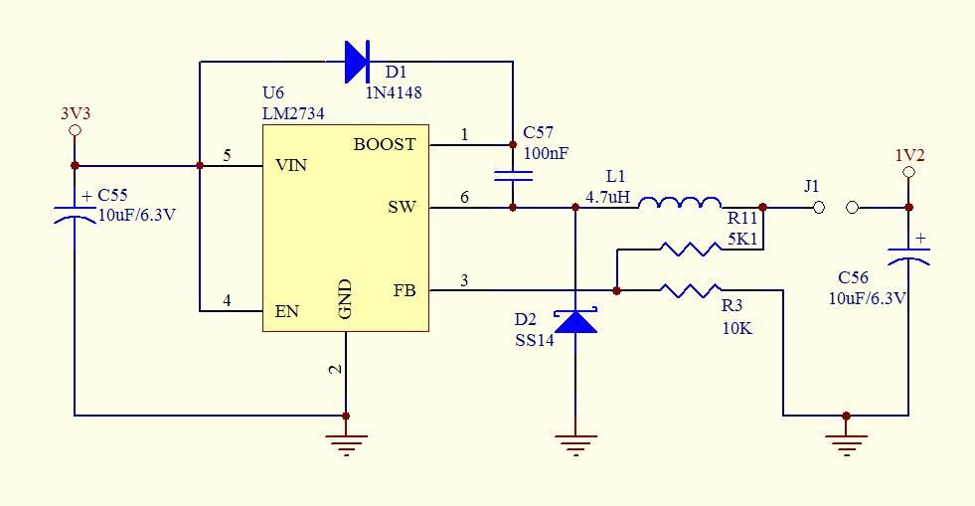

Slide 20
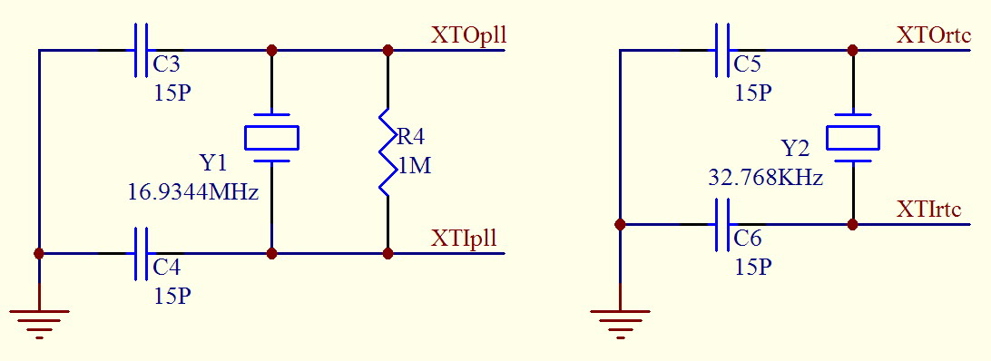
S3C2440A最小硬件系统：时钟模块
时钟模块为系统提供同步工作信号，其稳定性直接关系到系统的工作稳定性。
在ARM嵌入式系统中通常包括频率较高的系统主时钟和频率较低的实时时钟。
时钟经内部锁相环后得到四组时钟信号：
FCLK：ARM920T内核
HCLK：AHB总线、存储器控制器、中断控制器、LCD控制器、DMA控制器和USB主机模块
PCLK：访问APB总线的外设，如WDT，I²S，I²C，PWM定时器，MMC接口，ADC，UART，GPIO，RTC和SPI等模块
UCLK：USB模块需要的48 MHz时钟

Slide 21
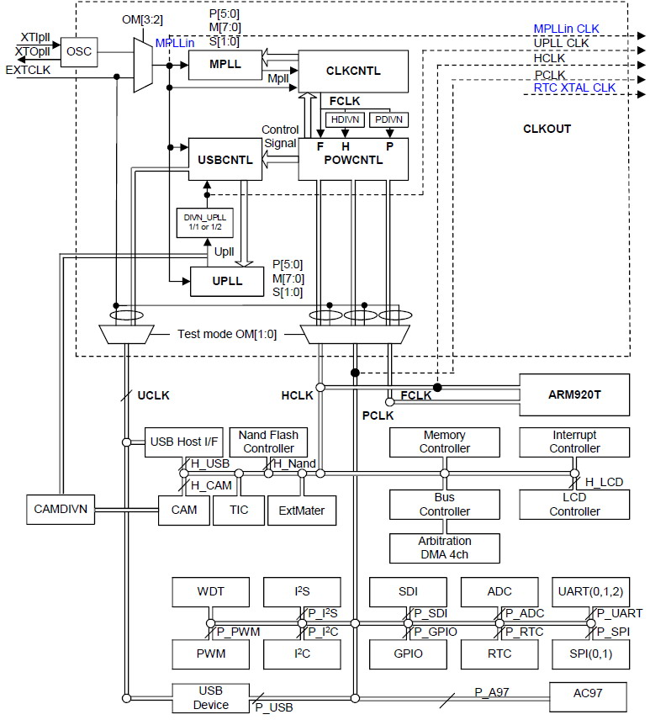

Slide 22
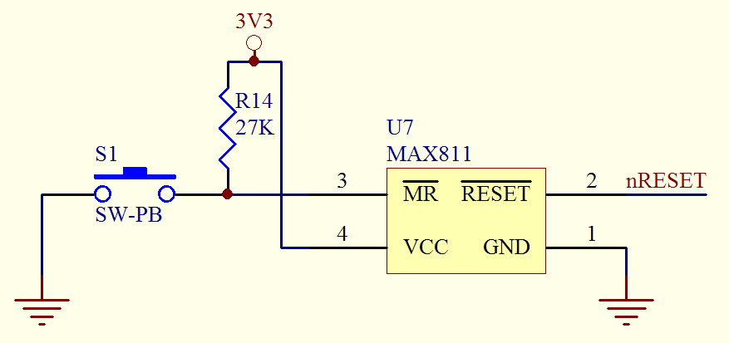
S3C2440A最小硬件系统：复位模块
系统上电复位、手动复位和内部复位
一般来说系统对外部复位信号波形有一定的要求，若不能满足要求(例如持续时间过短)，则系统将不能正常工作。

Slide 23
S3C2440A最小硬件系统：存储器模块
存储器模块为系统程序的保存和运行提供空间，在系统设计中主要根据处理器的存储器接口选择合适的存储器芯片（存储类型、容量、速度和接口类型 ）
ARM最小系统中的存储器通常包括存放程序的NAND Flash和用于程序运行的SDRAM。
存储器模块通常挂接在ARM芯片的局部总线上(外部三总线)。

Slide 24
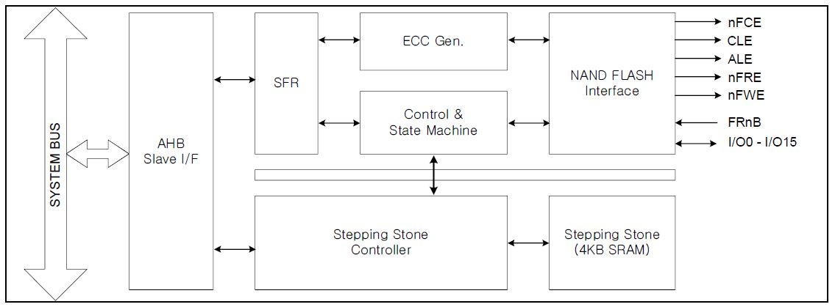
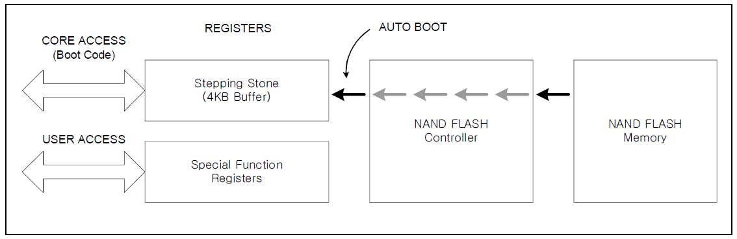
“Steppingstone”为系统从外部Flash存储器引导提供支持

Slide 25
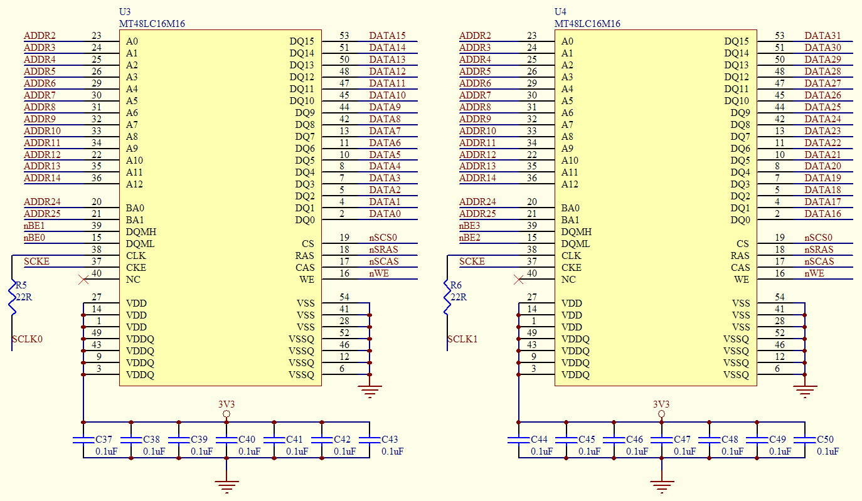
使用16位存储芯片构造32位宽存储器系统

Slide 26
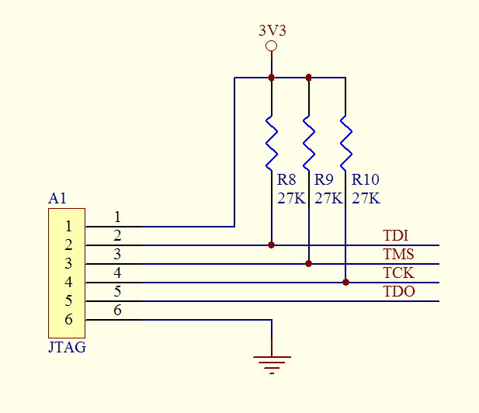
S3C2440A最小硬件系统：调试接口
ARM微处理器一般都采用JTAG作为基本调试接口
nTRST，TMS，TCK，TDI和TDO

Slide 27
人机交互接口
人机交互接口主要用于人与设备之间的信息交换，通常包括用于信息输入的键盘、触摸屏，以及信息输出的各类显示设备。
以S3C2440A的相关接口为例介绍各类接口硬件结构与使用：
键盘与LED接口
LCD显示接口
触摸屏接口

Slide 28
键盘与LED接口
按键和LED是最常用的两种输入输出器件，使用它们可以实现简单的信号输入和输出，在嵌入式系统中有重要用途。
这类简单外设与处理器进行连接时，通常有两种方式：一是使用处理器的GPIO直接控制，由处理器运行相应软件来实现所需功能；二是使用专用的控制芯片来获取按键信息以及驱动显示。
GPIO(General Purpose Input)可以实现任何一般用途的信号输入/输出。
ARM处理器芯片的大部分引脚都可以通过设定相应的控制寄存器实现基本的GPIO功能，并可编程设置信号方向、电平上拉/下拉等功能。

Slide 29
GPIO
在S3C2440A中共有130个多功能I/O引脚，这些引脚除了可以作为某个特殊功能使用外，均可以配置成GPIO模式，并分为以下八组：
  Port A(GPA)：25个输出端口
  Port B(GPB)：11个输入/输出端口
  Port C(GPC)：16个输入/输出端口
  Port D(GPD)：16个输入/输出端口
  Port E(GPE)：16个输入/输出端口
  Port F(GPF)：8个输入/输出端口
  Port G(GPG)：16个输入/输出端口
  Port H(GPH)：9个输入/输出端口
  Port J(GPJ)：13个输入/输出端口

Slide 30
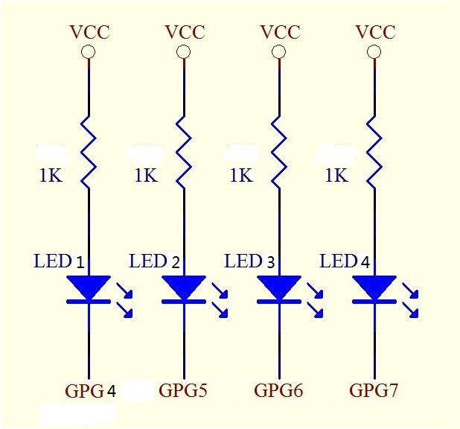
例10.1：使用S3C2440A的端口G的第4～7引脚驱动四个LED，并点亮GPG4引脚的LED。

Slide 31
每组GPIO端口均有各自的寄存器组，主要包括端口配置寄存器（GPxCON）、端口数据寄存器（GPxDAT）、端口上拉寄存器（GPxUP）。
寄存器名 | 地址 | 读写属性 | 功能 | 复位值
GPGCON | 0x56000060 | 可读可写 | 配置引脚功能为 输入/输出/其他 | 0x00
GPGDAT | 0x56000064 | 可读可写 | G端口数据寄存器 | 未定义
GPGUP | 0x56000068 | 可读可写 | 上拉配置寄存器 低电平0有效 | 0xFC00

Slide 32
G端口共有16个GPIO引脚，寄存器GPGCON宽度为32位，每个引脚的功能各由2位来选择控制，第4～７引脚的控制位如下：
GPGCON | 寄存器位 | 功能选择
GPG7 | [15:14] | 00=输入 01=输出 10=EINT[15] 11=保留
GPG6 | [13:12] | 00=输入 01=输出 10=EINT[14] 11=保留
GPG5 | [11:10] | 00=输入 01=输出 10=EINT[13] 11=保留
GPG4 | [9:8] | 00=输入 01=输出 10=EINT[12] 11=保留

Slide 33
寄存器GPGDAT和GPGUP宽度均为16位，各引脚按其编号与相应的寄存器位对应。
GPGDAT中存放的即为需要输出的数据，根据硬件电路连接图可知，要将第4引脚LED点亮，则对应的引脚应输出低电平，所以寄存器GPGDAT中的[7:4]位应设置为二进制值1110。
本例中端口为输出功能，因此寄存器GPGUP中对应各位均设置为1，将上拉电阻断开。

Slide 34
GPGCON EQU 0x56000060
GPGDAT EQU 0x56000064
GPUP EQU 0x56000068
；配置GPGCON寄存器，设置相关引脚为输出功能
LDR R0, =GPGCON
LDR R1, [R0]
BIC R1, R1, #0x0000FF00
ORR R1, R1, #0x00005500
STR R1, [R0]
；配置GPGUP寄存器，断开各上拉电阻
LDR R0, =GPGUP
LDR R1, [R0]
ORR R1, R1, #0x00F0
STR R1, [R0]
；输出驱动数据，点亮GPG4引脚对应的LED
LDR R2, =GPGDAT
LDR R3, [R2]
ORR R3, R3, #0x00F0
BIC R3, R3, #0x0010
STR R3, [R2]

Slide 35
专用控制芯片
使用GPIO的问题：
按键或LED数量较大时，由于处理器GPIO数量有限，无法满足硬件电路设计需求；
采用GPIO的驱动方式需要CPU执行软件来完成相应的功能，需占用大量的处理器时间，在多任务系统中很难满足实时性要求。
采用专用的控制芯片来驱动键盘及数码管
直接驱动数码管/同时扫描管理多个按键/内含有显示译码器
有多种控制指令，如消隐、闪烁、左移、右移、段寻址等。
通常采用I²C等串行总线与系统连接

Slide 36
LCD显示接口
在嵌入式系统中常用的LCD产品主要有两种：一种是带有驱动电路的LCD显示模块；另一种则仅是LCD显示屏，没有驱动电路，需要与驱动电路配合使用。
在常见的ARM处理器芯片中，通常都带有LCD控制器，可以直接驱动多种LCD显示屏。
S3C2440A中的LCD控制器模块，可以直接与STN或TFT等多种不同分辨率的单色/彩色LCD连接，具有将显示缓存（在系统存储器中）中的LCD图象数据传输到外部LCD 驱动电路的逻辑功能，驱动其完成各类数据的显示。

Slide 37
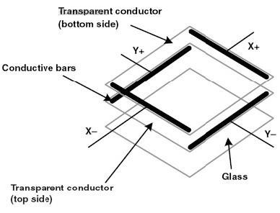
触摸屏接口
按照触摸屏的工作原理和感应触摸信息的介质来分，常见的触摸屏有四类：
  电阻式
  电容式
  红外线式
  表面声波式
电阻屏根据引出线数多少，可分为四线、五线、六线等多线电阻触摸屏。

Slide 38
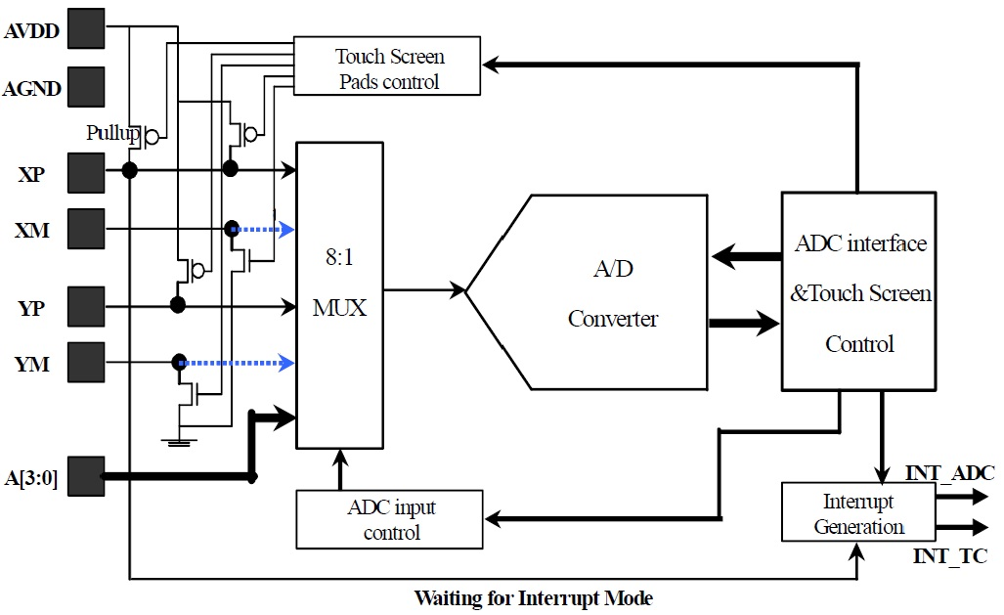
S3C2440A处理器中内置了A/D转换器，并提供了一个专用的四线电阻式触摸屏接口，此接口引出了四根信号线XP，XM，YP，YM，分别对应触摸屏上的X＋，X－，Y＋，Y－，因此在硬件接口设计上十分简洁。

Slide 39
通信接口
通信接口通常用于嵌入式设备与其他设备进行信息交换，由于各类设备性能指标差异巨大，要实现信息的传递需要进行速率、电平、时序、信息格式等多方面的转换和匹配，所以该类接口种类十分丰富。
串行通信SCI接口
其他通信接口

Slide 40
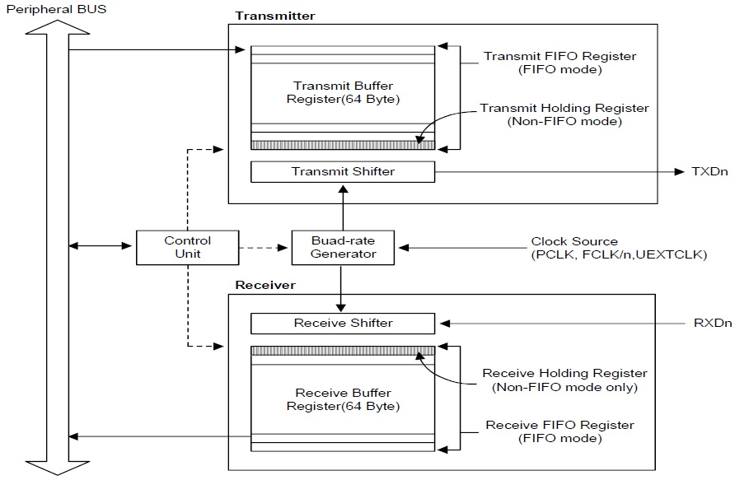
S3C2440中的UART模块

Slide 41
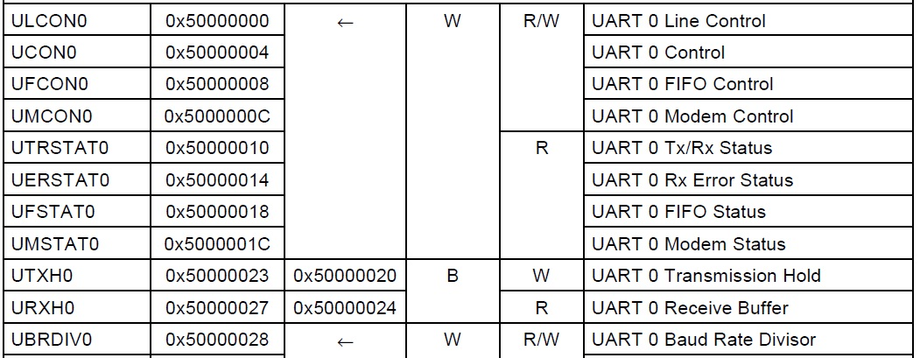
S3C2440A中UART0的相关寄存器
接口初始化：
ULCON、UCON、UFCON、UMCON、UBRDIV
数据传递：
UTRSTAT、UFSTAT、UTXH、URXH
接收错误状况：
UERSTAT

Slide 42
例10.2：UART0采用查询方式进行数据通信，要求使用8位数据位，1位停止位，奇校验，传输速率115200bps，不使用FIFO，关闭流控制，处理器外设时钟PCLK=66.68MHz。
步骤1：接口初始化
设置帧格式、时钟来源、收发模式、中断配置、FIFO的使用、波特率计算等
步骤2：数据传递：
可选择使用查询方式或中断方式传递

Slide 43
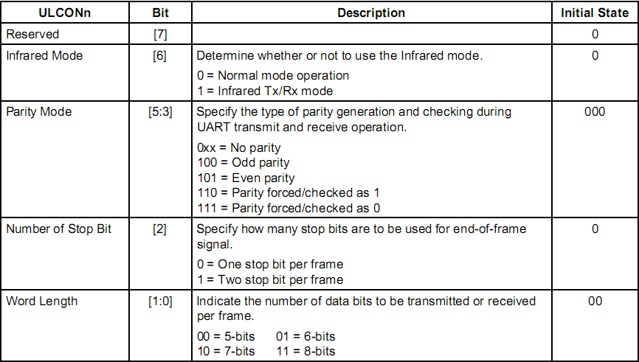
步骤1：UART0的初始化
①配置ULCON0线路控制寄存器
主要用于帧格式配置
ULCON0=0x23

Slide 44
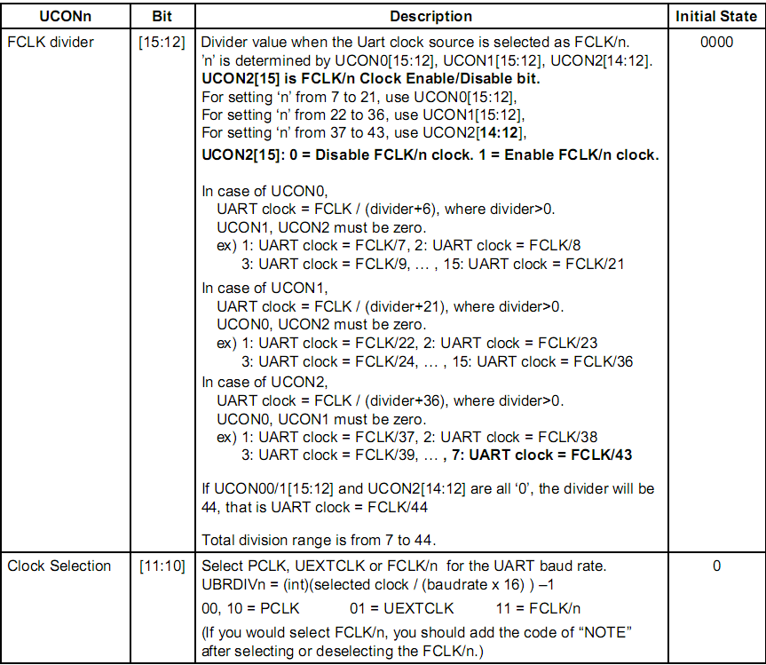
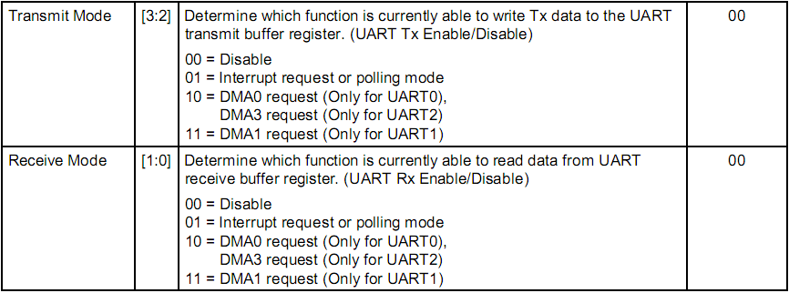
步骤1：UART0的初始化
②配置UCON0控制寄存器
主要用于时钟源选择、收发模式、中断配置等
UCON0=0x0005

Slide 45
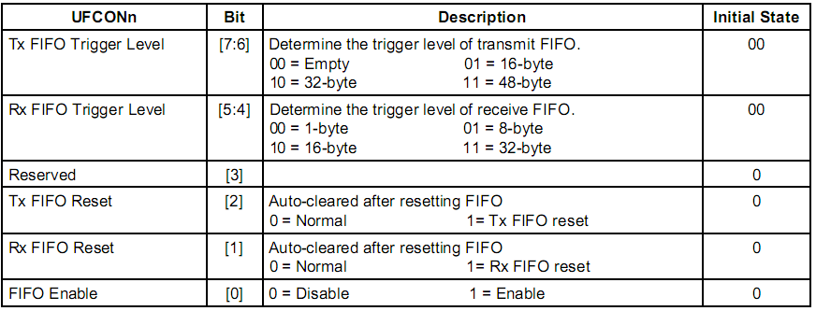
步骤1：UART0的初始化
③配置UFCON0 FIFO控制寄存器
主要用于使能FIFO及相关参数配置
UFCON0=0x00

Slide 46
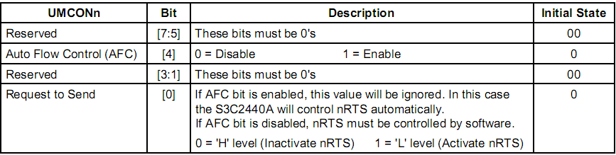
步骤1：UART0的初始化
④配置UMCON0调制解调器控制寄存器
主要用于设置UART模块与Modem相关参数
UFCON0=0x00

Slide 47
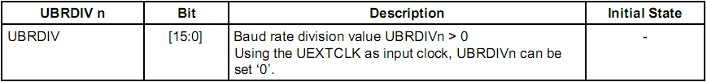
步骤1：UART0的初始化
⑤配置UBRDIV0波特率控制寄存器
UBRDIV= int (UART时钟频率/(波特率×16) ) – 1
采用66.68MHz的PCLK作为时钟源，为得到115200bps的速率，则：
UBRDIV= int (66.68M/(115200×16) ) – 1
=int(36.176) – 1=35
实际波特率=UART时钟频率/((UBRDIV+1)×16)
=66.68M/((35+1) ×16)≈115764bps
实际的工作速率与理论值之间存在偏差：
(115764 – 115200)/115200×100% = +0.49%

Slide 48
初始化程序段
ULCON0 EQU 0x50000000
UCON0 EQU 0x50000004
UFCON0 EQU 0x50000008
UMCON0 EQU 0x5000000C
UBRDIV0 EQU 0x50000028
LDR R2, =ULCON0 ；配置ULCON0寄存器
MOV R3, #0x23
STRB R3, [R2]
LDR R2, =UCON0 ；配置UCON0寄存器
MOV R3, #0x05
STRH R3, [R2]
LDR R2, =UFCON0 ；配置UFCON0寄存器
MOV R3, #0x00
STR R3, [R2]
LDR R2, =UMCON0 ；配置UMCON0寄存器
MOV R3, #0x00
STR R3, [R2]
LDR R2, =UBRDIV0 ；配置UBRDIV0寄存器
MOV R3, #35
STRH R3, [R2]

Slide 49
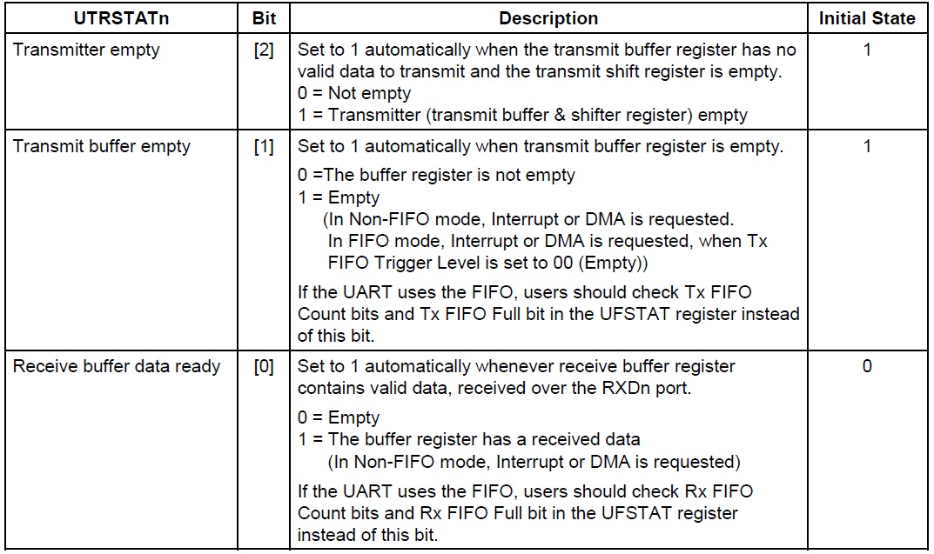
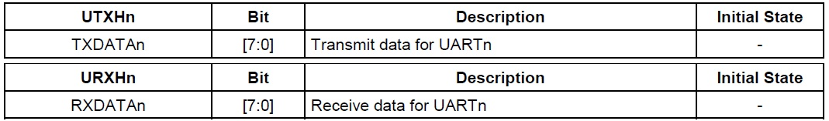
步骤2：使用UART0进行数据收发
使用UTRSTAT0、UTXH0、URXH0进行状态的判断并完成通信。

Slide 50
收/发示例程序段
UTRSTAT0 EQU 0x50000010
UTXH0 EQU 0x50000020 ；假设系统采用小端存储
URXH0 EQU 0x50000024 ；假设系统采用小端存储
…………
TLOOP LDR R0, =UTRSTAT0；读取UART0收发状态寄存器的值
TST R0, #0x02 ；判断发送缓冲区是否空闲
BEQ TLOOP ；不空闲则继续查询
LDR R0, =UTXH0
STRB R1, [R0] ；若空闲，则将R1寄存器中字节
；传递至发送缓冲区，完成一字节
；数据发送
…………
RLOOP LDR R0, =UTRSTAT0；读取UART0收发状态寄存器的值
TST R0, #0x01 ；判断接收缓冲区是否有数据
BEQ RLOOP ；若没有数据则继续查询
LDR R0, =URXH0
LDRB R1, [R0] ；若有数据则将数据收回至R1寄
；存器完成一字节数据接收

Slide 51
其他通信接口
SPI（Serial Peripheral Interface）串行外设接口总线系统是一种同步串行外设接口，是Motorola首先在其MC68HC系列处理器上定义的。
I²C（Inter - Integrated Circuit）总线是由PHILIPS公司开发的两线式串行总线，可用于连接微控制器及其外围设备。
CAN（Controller Area Network）控制器局域网络，是由研发和生产汽车电子产品著称的德国BOSCH公司开发了的，并最终成为国际标准，是国际上应用最广泛的现场总线之一。
USB（Universal Serial Bus）通用串行总线，是一个外部总线标准，用于规范电脑与外部设备的连接和通讯。

